Slide 1
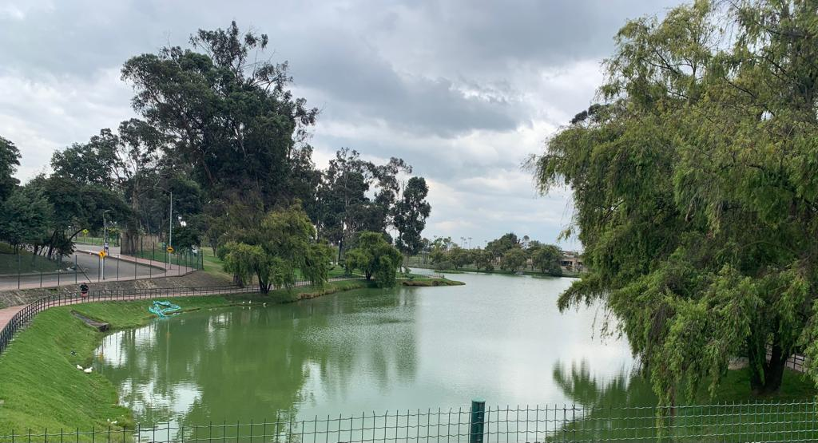

Slide 2


Slide 3

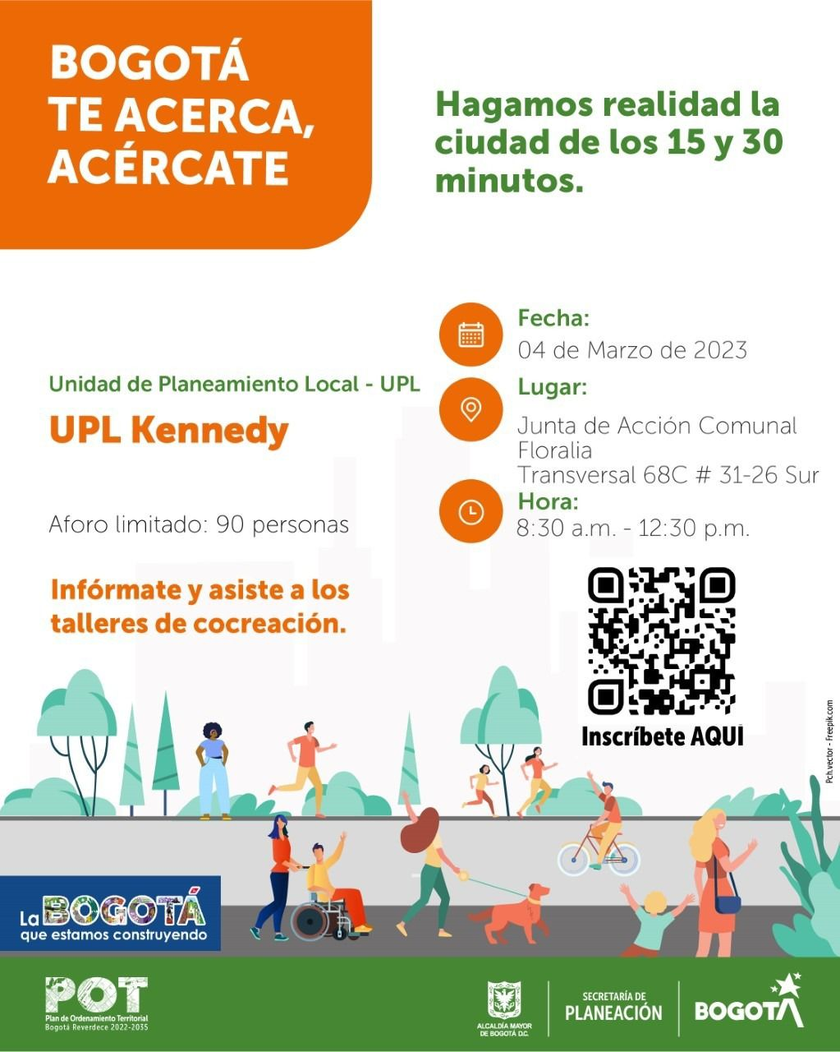


Slide 4


ACTIVIDAD | DESCRIPCIÓN | TIEMPOS
Instalación del taller | Plenaria de bienvenida | 5 minutos
Momento 1: Pedagogía proximidad UPL+AE | Aprendizajes conjuntos sobre proximidad – Plenaria y diálogo simultáneo en mesas | 25 minutos
Momento 2: Grupos de diálogos y co-creación | Cartografía colectiva Espacio de diálogo y cocreación sobre proximidad | 2 horas y 30 minutos
Receso | Refrigerios | 15 minutos
Momento 3: Plenaria sobre acuerdos | Acuerdos y aspiraciones comunes para la UPL y la AE | 40 minutos
Cierre | Intervenciones generales y agradecimientos | 5 minutos

Slide 5
Ruta de la participación Formulación UPL + AE
¿Cómo se puede participar? Canales
Alcances ¿En qué se puede participar?
2022
Junio
Julio
Agosto
Septiembre
Octubre
Noviembre
1. Mesas Actores Estratégicos POT
Pedagogía e información
Socialización Decreto POT sobre intereses grupos - enfoques
Mayo - junio
2. Mesas Focales AE
Información y colaboración
Identificación de roles de los actores especializados
Oportunidades y compromisos
Mayo - junio
3. Derivas 1.0
Construcción colectiva
Cartografías colectivas en recorridos vivenciales
Insumos para la caracterización sobre problemáticas y oportunidades
Etapa 1: 9 mayo – 14 junio
Información para formulación
Reconocimiento territorial
Identificación de problemáticas y dialogo con actores
Insumos para las Directrices AE
4. Actividades AUI –AE entrevistas y recorridos.
Agosto – noviembre
Construcción colectiva
Cartografías colectivas en recorridos vivenciales
Identificación de oportunidades para la formulación de proyectos
5. Derivas 2.0 G1
Octubre – noviembre
Pedagogía e información
Presentación apuestas proximidad
Socialización avances de caracterización sectores, UPL y oportunidades de proyectos
Pedagogía e información sobre cartografía UPL, derivas y talleres UPL
6. Foro Urbanismo
Bogotá te Acerca
24 de noviembre
Pedagogía y Construcción colectiva y concertación
Artículo 9, decreto 555: proximidad y vitalidad
Acuerdos sobre características y oportunidades para la proximidad de la UPL
7. Talleres de cocreación UPL y AE G1
Noviembre y diciembre
Construcción colectiva y concertación
Cartografía colectiva distrital del pueblo Muisca
Plan de manejo de lugares sagrados
8. Mapa de lugares Sagrados Muiscas
Para las ruralidades los espacios y fechas se concertarán con las diferentes comunidades.
Noviembre 2022 - abril 2023

Slide 6
Ruta de la participación Formulación UPL + AE
2023
Febrero
Marzo
Abril
Mayo
Junio
Julio
Agosto
Construcción colectiva y concertación
Cartografía colectiva distrital del pueblo Muisca
Plan de manejo de lugares sagrados
8. Mapa de lugares Sagrados Muiscas
Noviembre 2022 - abril 2023
9. Derivas 2.0 G2
Construcción colectiva
Cartografías colectivas en recorridos vivenciales
Identificación de oportunidades para la formulación de proyectos
Febrero - marzo
10. Talleres de co-creación UPL y diálogos AE G2
Pedagogía y construcción colectiva
Artículo 9, decreto 555: proximidad y vitalidad
Acuerdos sobre características y oportunidades para la proximidad de la UPL y diálogos sobre directrices AE
11. Actividades con Niñas y Niños
Pedagogía y construcción colectiva
Artículo 9, decreto 555: proximidad y vitalidad. UPL/sectores
Mapa de sueños Niñas y Niños.
Marzo - abril
12. Actividades con grupos poblacionales diferenciales
Pedagogía y construcción colectiva
Artículo 9, decreto 555: proximidad y vitalidad
Cartografías colectivas enfoque de derechos y oportunidades
Marzo - abril
Pedagogía e información
Consulta
Artículo 9, decreto 555: proximidad y vitalidad
Sondeos UPL para validación o complemento de las oportunidades identificadas
13. Sondeos masivos UPL
Marzo - abril
Retroalimentación y socialización de resultados, promoción de la colaboración
Entrega de resultados incidencia de la participación en la formulación de UPL, y avances en formulación AE.
Apropiación proyectos UPL - generación de acuerdos de corresponsabilidad y seguimiento.
14. Talleres de devolución
Mayo - junio
Socialización de resultados y Pedagogía e información
Apropiación de las UPL en espacio público
Entrega de resultados incidencia de la participación en la formulación de UPL, y avances en las directrices AE.
15. Galerías itinerantes
Junio-agosto
Para las ruralidades los espacios y fechas se concertarán con las diferentes comunidades.

Slide 7









Bienvenida y bienvenido a este espacio de co-creación; te invitamos a leer y tener en cuenta estas recomendaciones para participar.
Respetemos las opiniones y posturas de las personas que aquí participan.
Colaboraremos para cumplir los tiempos de la agenda.
Concentremos el diálogo en el tema que nos ocupa: co-creación
Utilicemos el mural de la empatía para registrar preguntas y opiniones sobre otros temas de interés, permitiendo que se desarrolle la agenda.
Enfoquémonos en construir acuerdos sobre el futuro de nuestros territorios. Transformemos las preocupaciones en propuestas y oportunidades para mejorar la calidad de vida.
Realicemos intervenciones cortas y precisas para que todas y todos podamos participar.
Tenemos a tu disposición el Consultorio POT y a un equipo técnico para atender las consultas sobre temas diferentes a los que trabajaremos en las mesas.
Si no estás de acuerdo con dejar tus datos personales y firma, así como la autorización de uso de la imagen hazlo saber al equipo de registro.
En el caso de que no desees seguir estas recomendaciones, te invitamos a permanecer en la actividad en el rol de observador, hacernos llegar tus opiniones a participación@sdp.gov.co y permitirnos continuar con el desarrollo de la agenda.

Slide 8
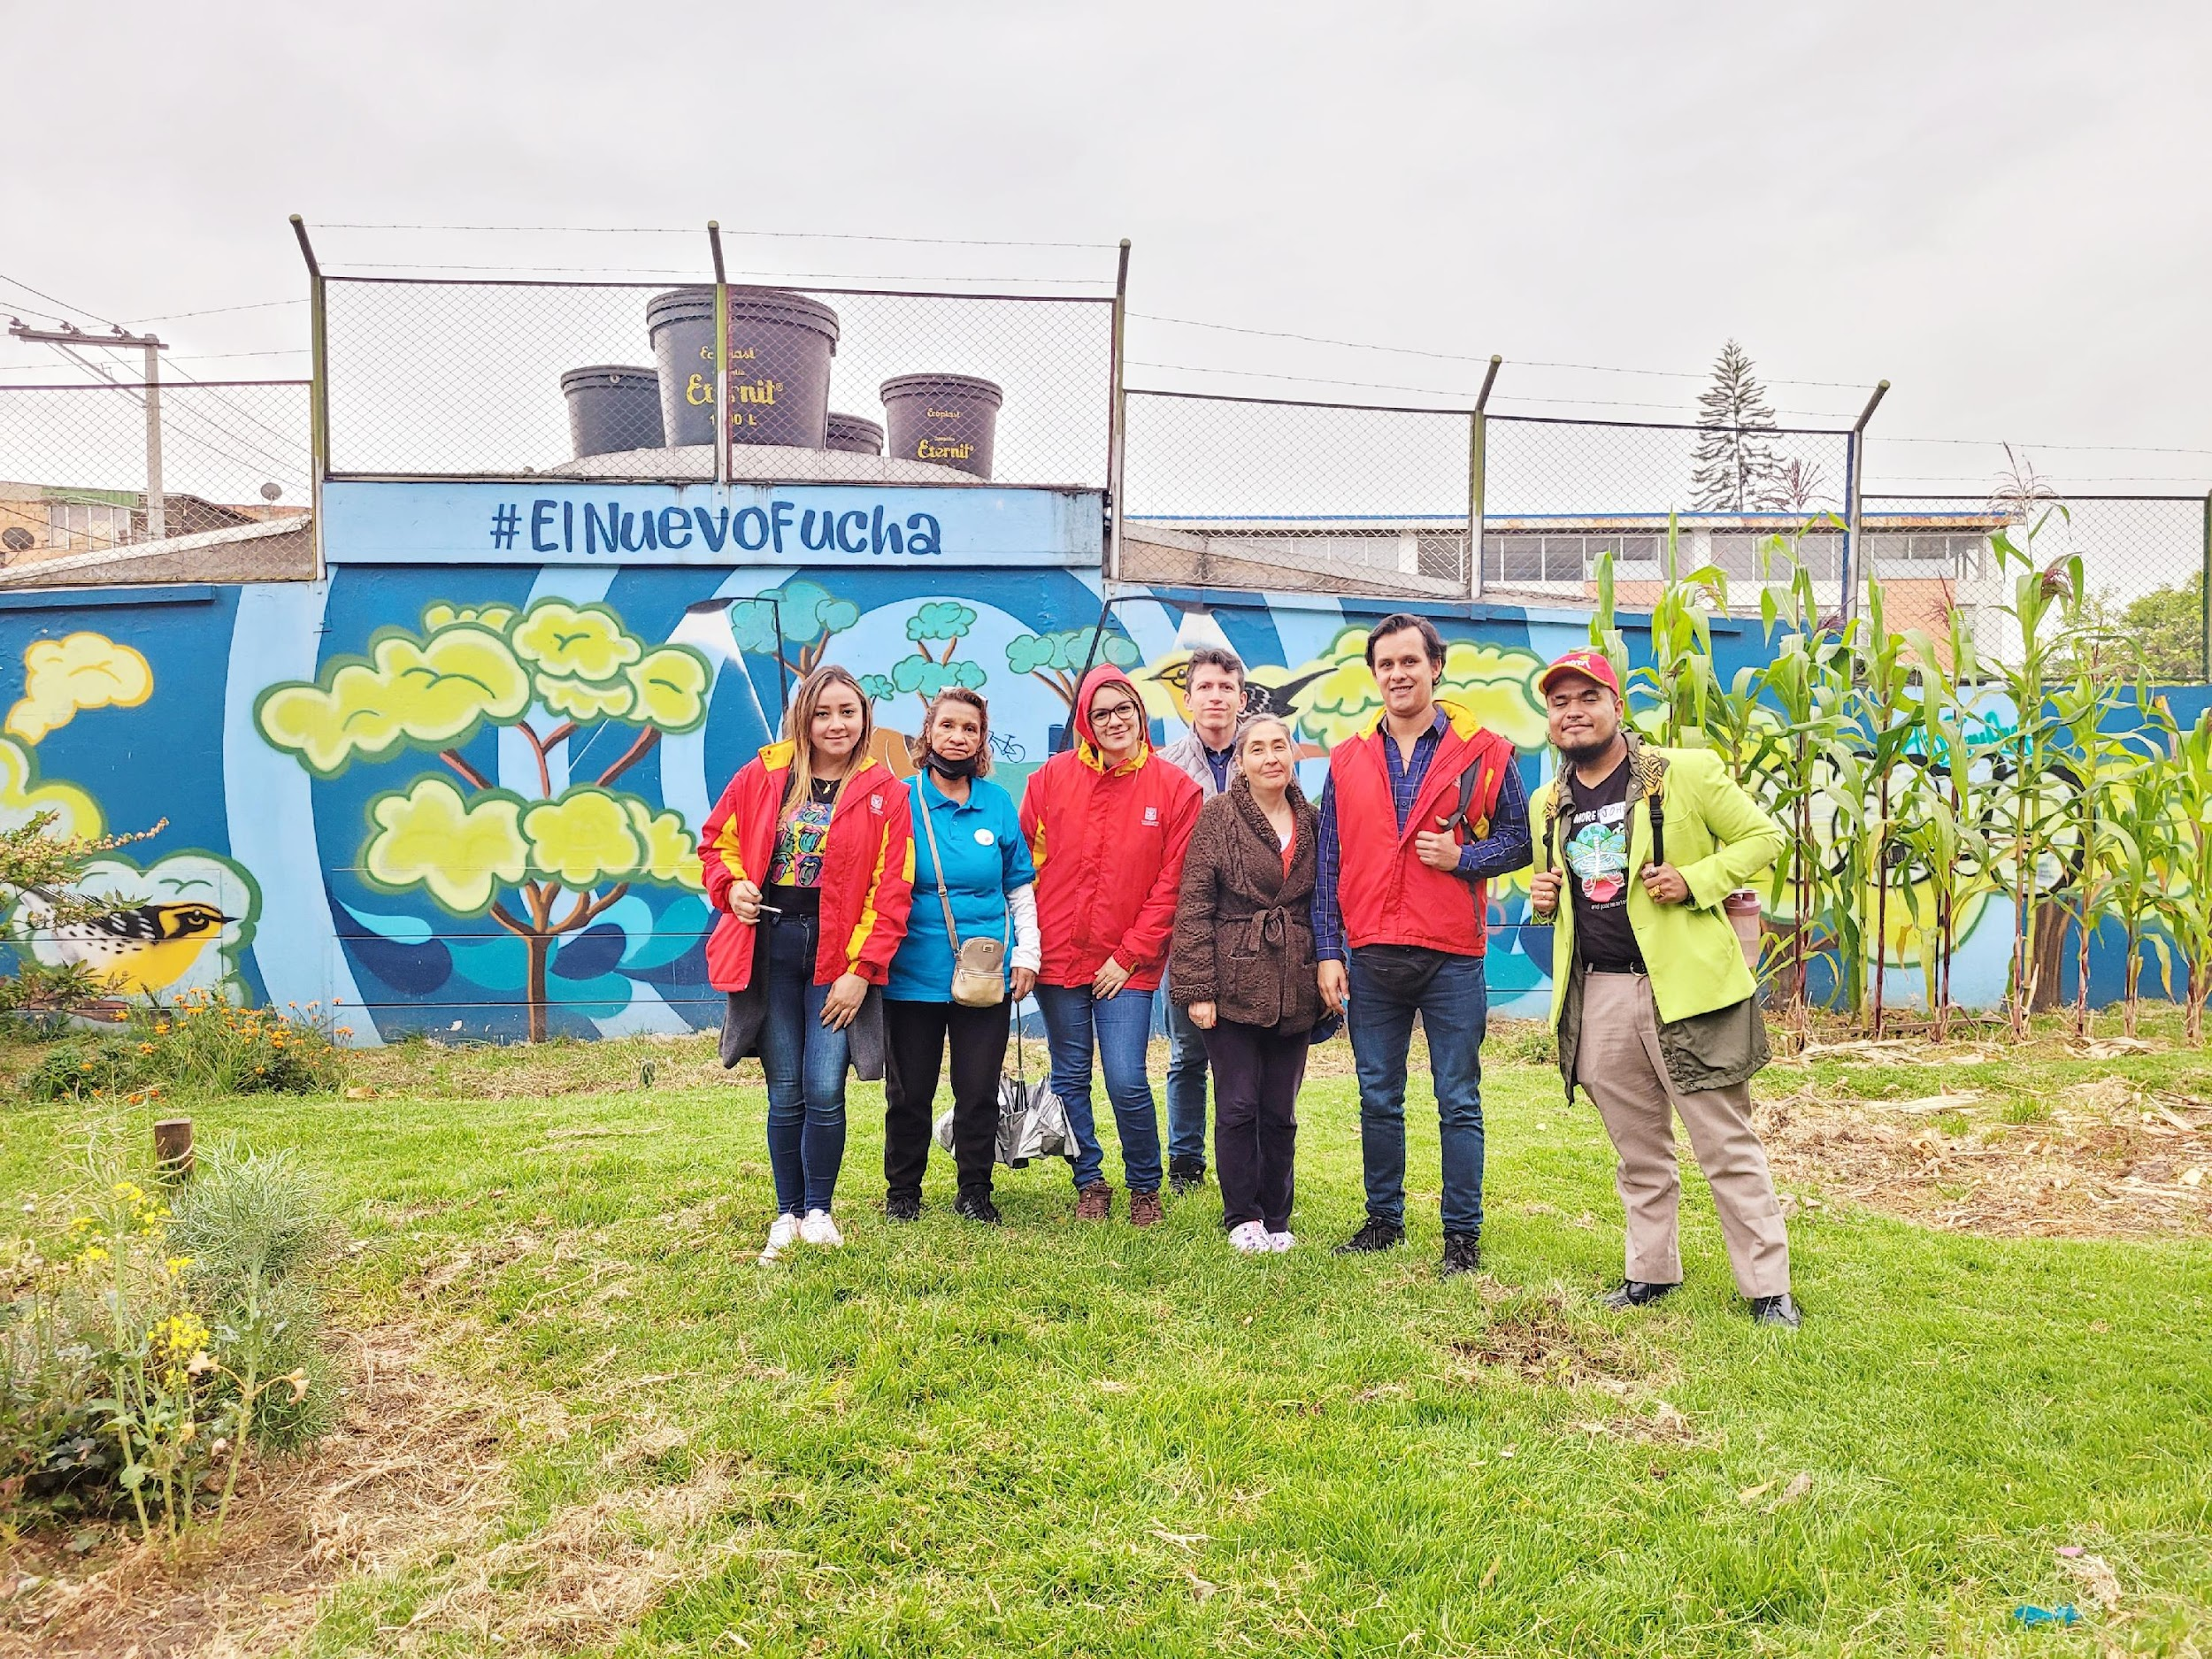
OBJETIVOS:
Aprendizaje colectivo sobre el significado de la proximidad y las oportunidades que brinda para mejorar la calidad de vida.
Promover el diálogo y la ideación colectiva entre diferentes actores interesados en incidir en la formulación de las Unidades de Planeamiento Local, UPL, y las Actuaciones Estratégicas, AE.
Construir acuerdos sobre las oportunidades de los territorios para identificar proyectos integrales que puedan hacer realidad la ciudad de los 30 minutos en cada territorio.
Fuente: Oficina de Participación y Diálogo de Ciudad, SDP. Deriva UPL Kennedy, 16 de febrero 2023,

Slide 9
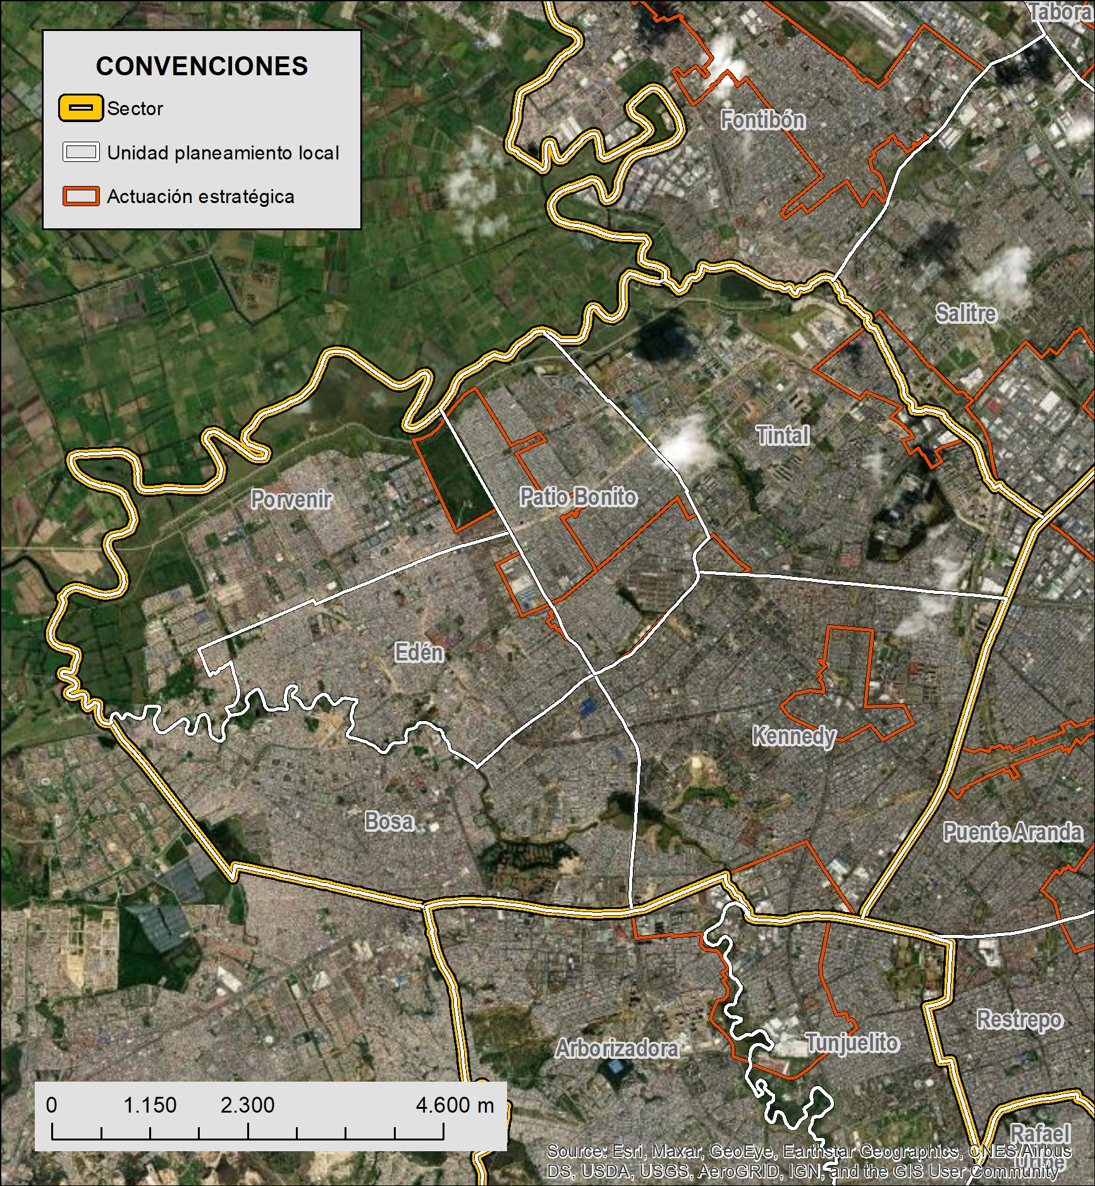
¿DÓNDE ESTAMOS?
ESTAMOS EN EL SECTOR SUROCCIDENTE DE BOGOTÁ.
Somos vecinos con LA REGIÓN (Mosquera y Soacha) y las UPL Fontibón, Salitre, Puente Aranda, Tunjuelito y Arborizadora
Las UPL que componen este territorio son PATIO BONITO, KENNEDY, TINTAL, BOSA, EDEN Y PORVENIR
Con 1.721.298 Habitantes. EM 2021

Slide 10
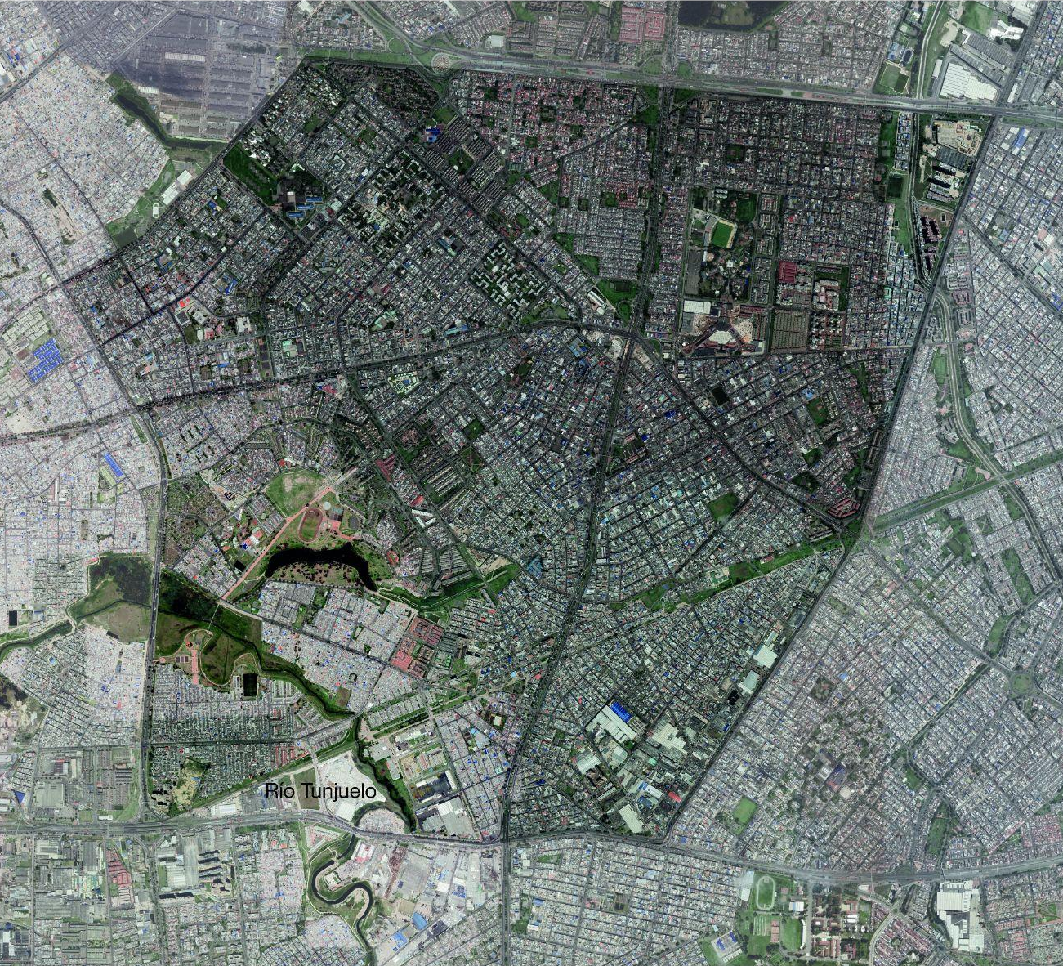
UPL KENNEDY
AVENIDA DE LAS AMÉRICAS
AVENIDA AGOBERTO MEJIA
INEM
TECHO
¿DÓNDE VIVIMOS?
1,392.50 ha
Superficie de la UPL
AVENIDA 1 MAYO
RIO FUCHA
311,636
Habitantes *Encuesta Multipropósito 2021
TIMIZA
CORREDOR FERREO DEL SUR
AVENIDA BOYACA
228
Habitantes/ha
AVENIDA CIUDAD DE VILLAVICENCIO
HUMEDAL TINGUA AZUL
AVENIDA 68
59,727
Árboles
0,56 (Meta= 1)
Árboles por cada 3 hab
AUTOPISTA SUR
407
Habitantes/ha
9,616
Árboles
0,11 (Meta= 1)
Árboles por cada 3 hab

Slide 11
¿QUE HAY EN UPL KENNEDY?
2
AVENIDA DE LAS AMÉRICAS
1
5
AVENIDA AGOBERTO MEJIA
INEM
1
INEM
TECHO
8
4
2
BANDERAS
AVENIDA 1 MAYO
RIO FUCHA
3
TIMIZA / HUMEDAL TINGUA AZUL/RIO TUNJUELO
6
4
TECHO / PLAZA DE LAS AMÉRICAS
TIMIZA
CORREDOR FERREO DEL SUR
AVENIDA BOYACA
3
5
PARQUE LA IGUALDAD/ RIO FUCHA
AVENIDA CIUDAD DE VILLAVICENCIO
HUMEDAL TINGUA AZUL
6
BARRIO CARVAJAL
AVENIDA 68
7
7
ZONA INDUSTRIAL-QUALA
AUTOPISTA SUR
8
CIUDAD KENNEDY
407
Habitantes/ha
9,616
Árboles
0,11 (Meta= 1)
Árboles por cada 3 hab

Slide 12





¿QUÉ ES UN TERRITORIO DE PROXIMIDAD?
Es una ciudad donde los tiempos de desplazamiento, para realizar actividades cotidianas del cuidado, ocio, cultura, recreación y empleo, no supera los 30 minutos, bien sea caminando, en bicicleta o en transporte público.
30
Minutos
Una ciudad que nos acerca a la naturaleza
Una ciudad que nos acerca a nuestra historia y nos da sentido de pertenencia
Una ciudad más accesible y sostenible
Una ciudad dinámica que nos acerca a servicios y fuentes de empleo
Una ciudad que nos acerca a las instituciones y que nos cuida

Slide 13
ACTIVIDAD EN MESAS
Diálogo inicial sobre la proximidad
15
30
Minutos
Minutos
¿Qué puedes hacer en 15 o 30 minutos en tu vida cotidiana o en tu barrio?
¿Qué no puedes hacer en 15 o 30 minutos ?
¿Qué te gustaría poder hacer en 15 o 30 minutos ?

Slide 14
INTRODUCCIÓN MESAS DE CO-CREACIÓN
Oportunidades de la escala local y la proximidad
IDEAR EL FUTURO: a la escala local se enfoca en la calidad de vida acercando servicios del día-a-día.
Las oportunidades aterrizan los grandes proyectos a la proximidad para: reverdecer, el cuidado, la reactivación económica, la movilidad sostenible, identidad y patrimonio (mesas por pilar).
Objetivos
Co-crear: Conocer y aprovechar las oportunidades para identificar proyectos INTEGRALES.
Construcción conjunta de un decálogo de condiciones que deben ser atendidas para la formulación de las directrices de las AE.
Resultados por mesa
Mapa Co-creado con oportunidades de proximidad y directrices para AE

Slide 15
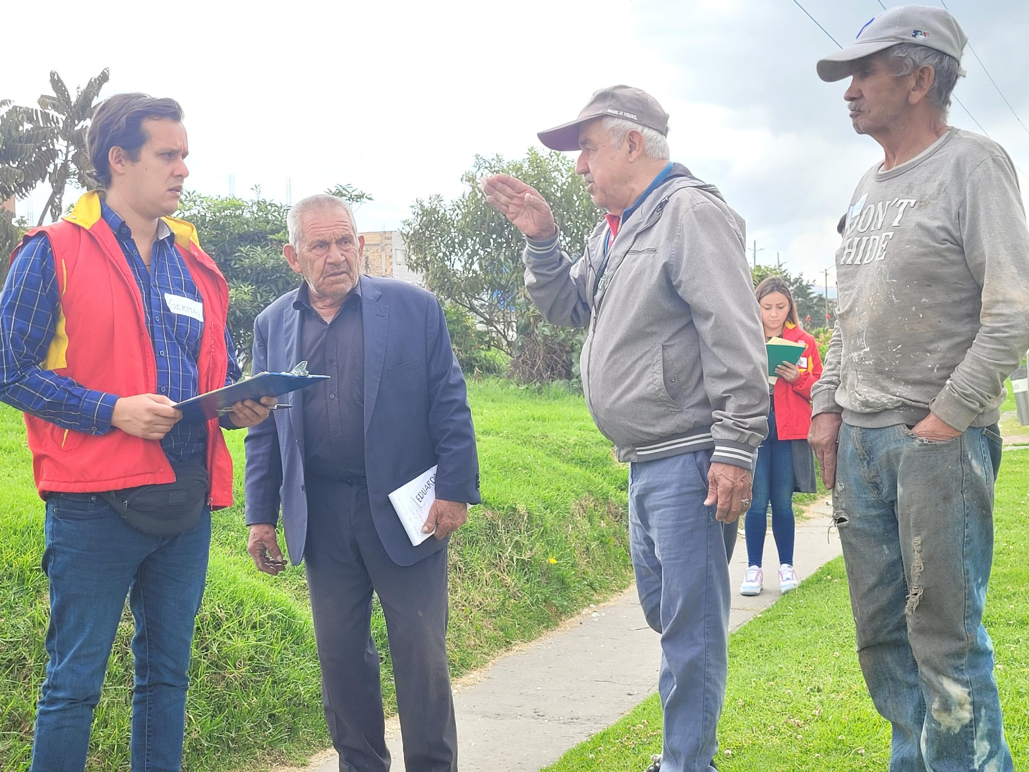
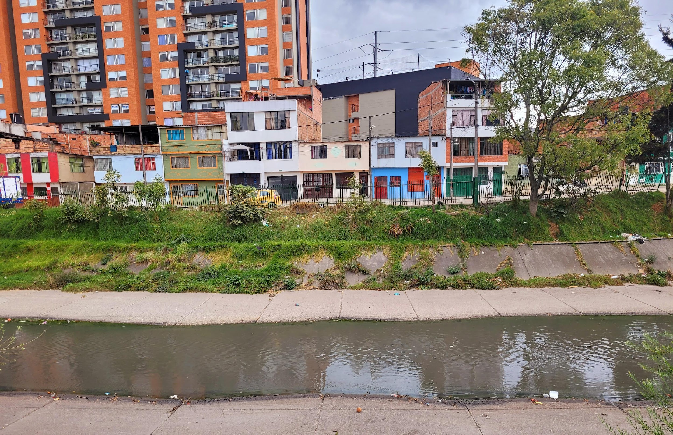
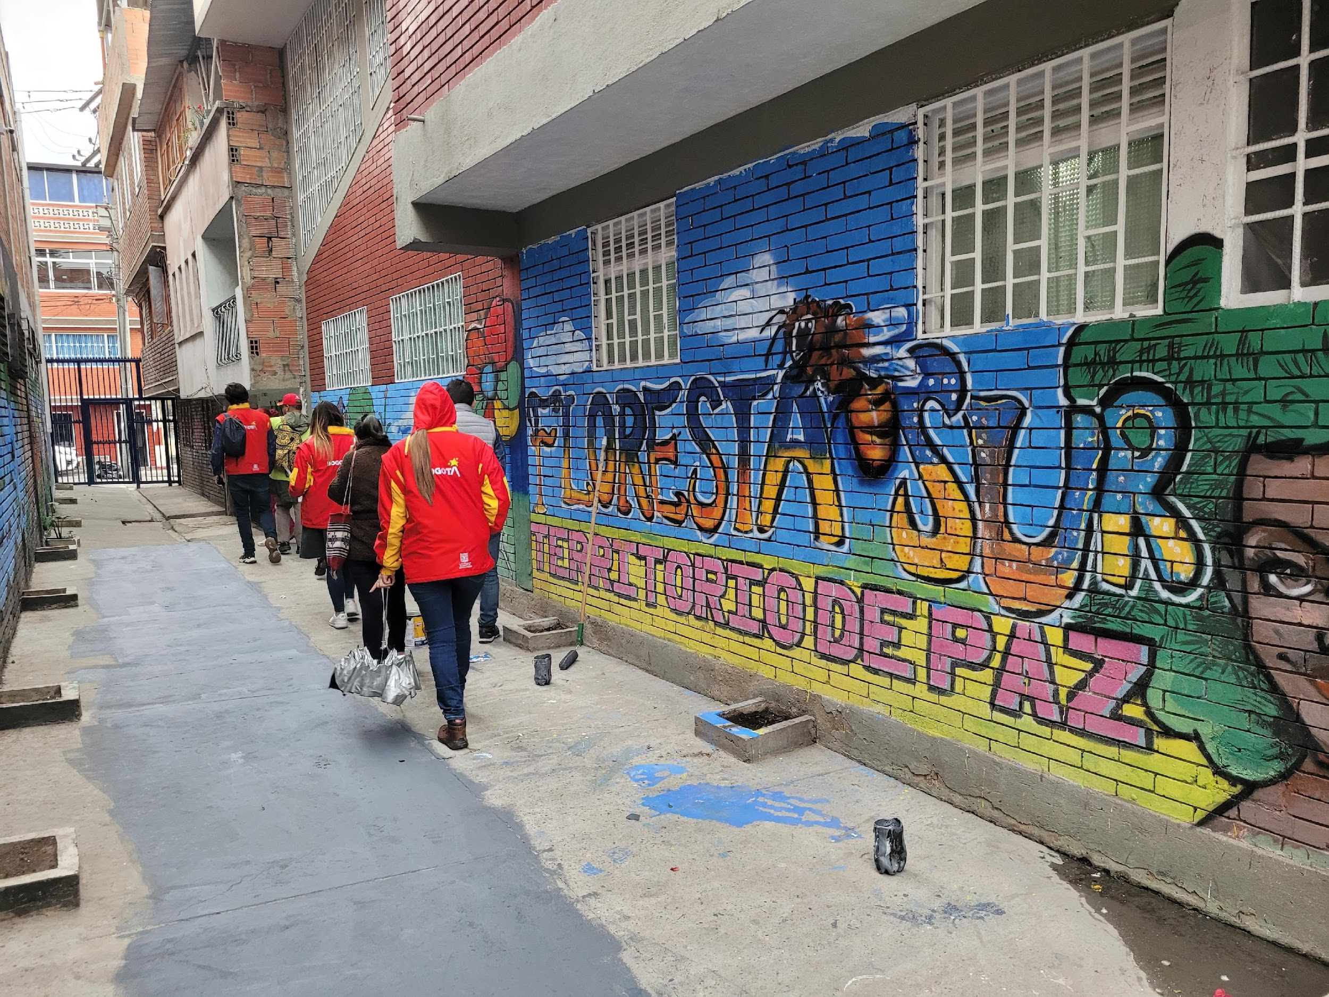
¿DE DÓNDE NACEN LAS OPORTUNIDADES?
PARTICIPACIÓN + POT!
POT 2021
CLG KENNEDY
DÍA DE CAMPO ALCALDÍA DE KENNEDY
RECORRIDOS TÉCNICOS
DERIVA KENNEDY

Slide 16
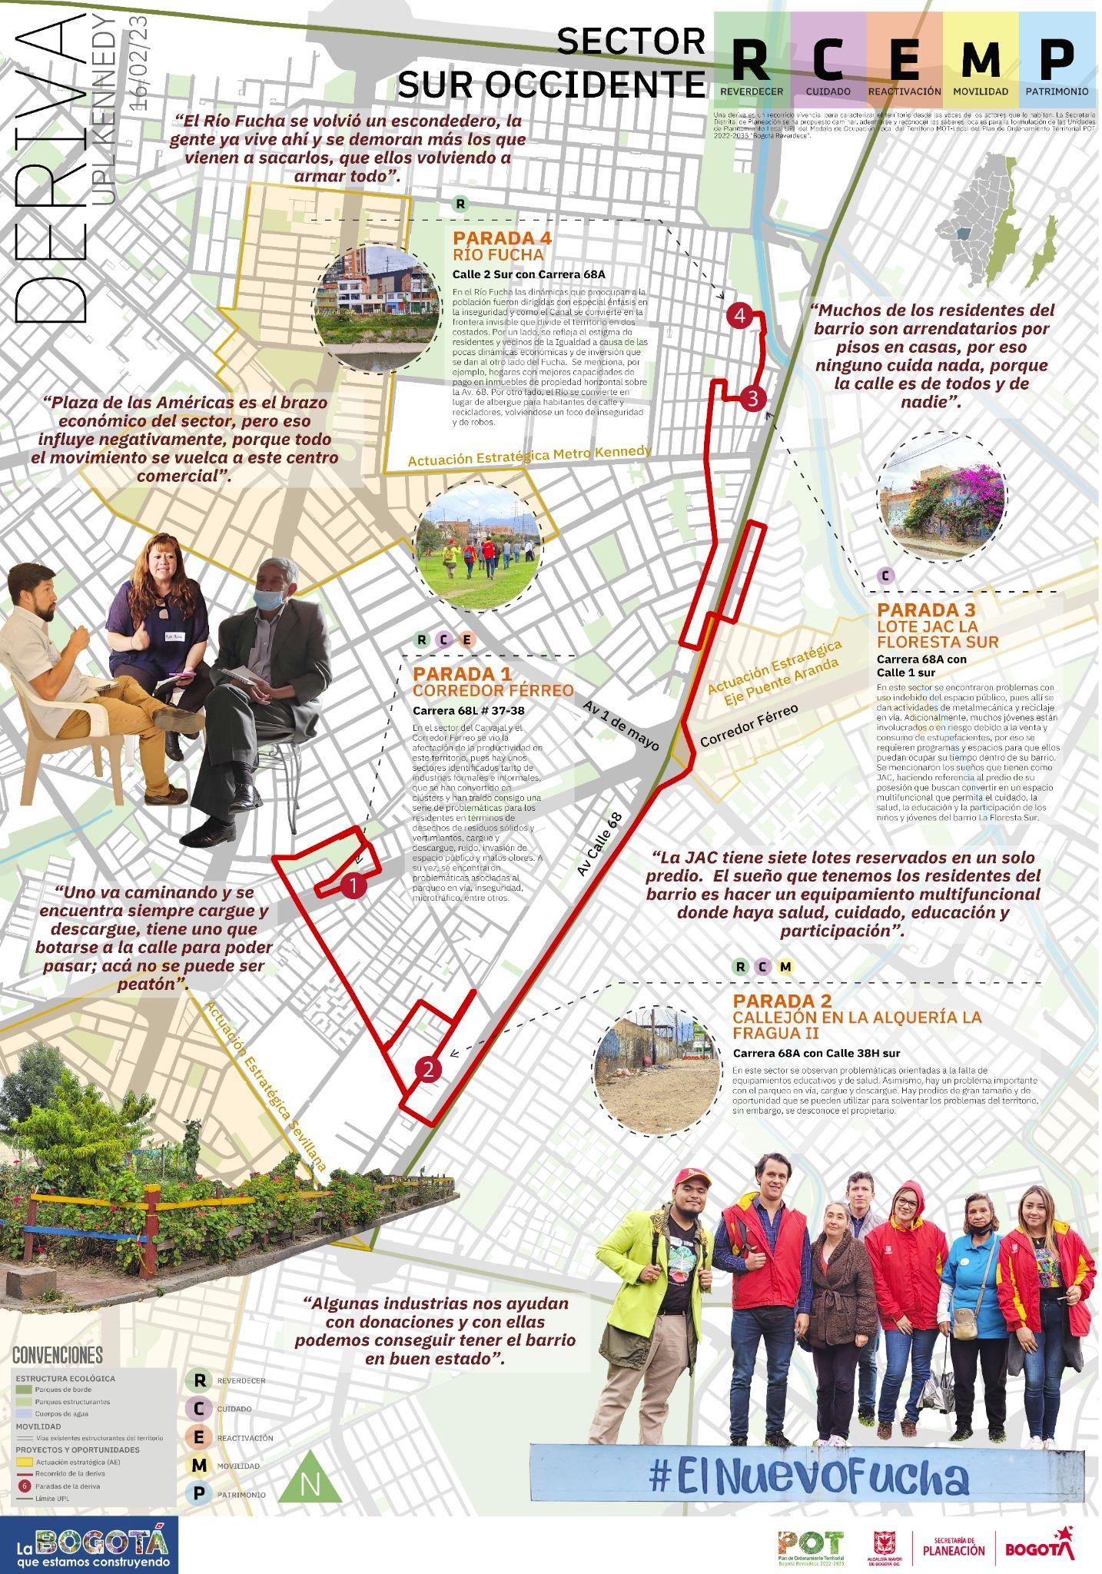
Las oportunidades se encuentran recorriendo el territorio:
DERIVA KENNEDY
Recorrido vivencial por el sector de Carvajal Osorio, Corredor Férreo Alquería la Fragua II Sector, La Floresta Sur y canal del Fucha con habitantes y actores representantes de la comunidad.

Slide 17
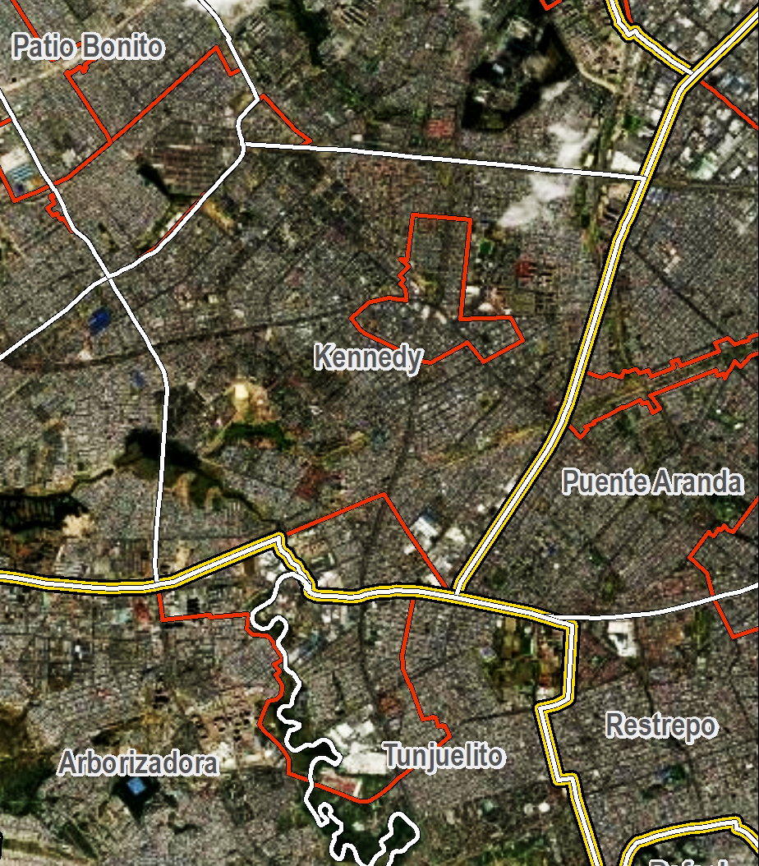
ACTUACIONES ESTRATÉGICAS
EN LA UPL KENNEDY
1
1
AE METRO KENNEDY
2
AE SEVILLANA
2

Slide 18
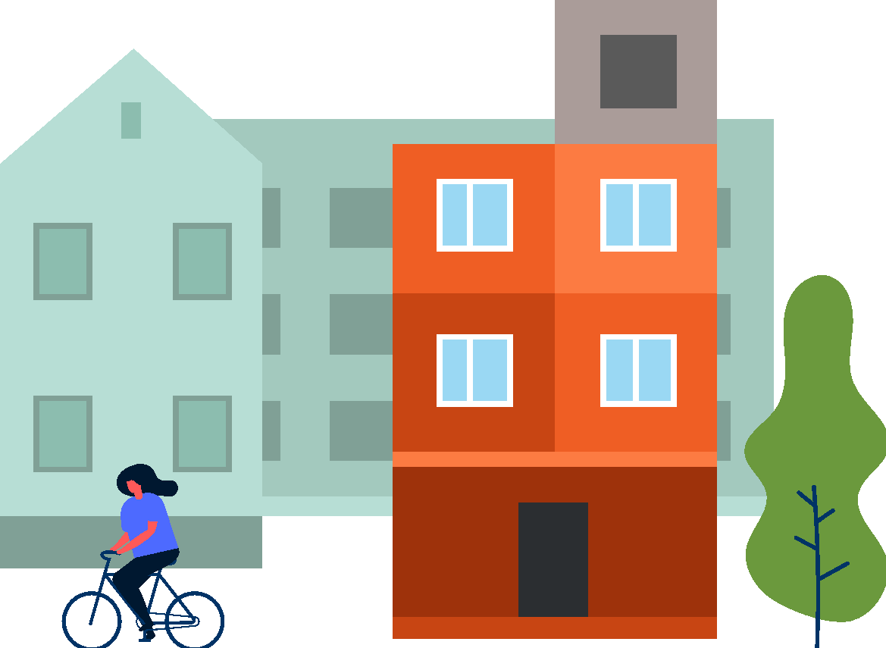
DEFINICIÓN Y ALCANCE DE LAS AE
1
Las AE son intervenciones urbanas integrales en ámbitos determinados donde confluyen múltiples proyectos estructurantes que concretan el MOT.
Su planeación, gestión y seguimiento garantizan las condiciones favorables para detonar procesos de revitalización y desarrollo en piezas urbanas ejemplares para la ciudad, mediante la concurrencia de acciones e inversiones de la administración distrital, el sector privado y la comunidad.
2
Son ámbitos cerrados de reparto
Las AE se han delimitado preliminarmente a partir de:
Confluencia de apuestas MOT.
Condiciones físicas, productivas y sociales similares.
Tamaño que permita la planeación, gestión y desarrollo homogéneo
Confluencia de actores relevantes
Artículo 478. Actuaciones Estratégicas que concretan el Modelo de Ocupación Territorial (MOT).
3

Slide 19
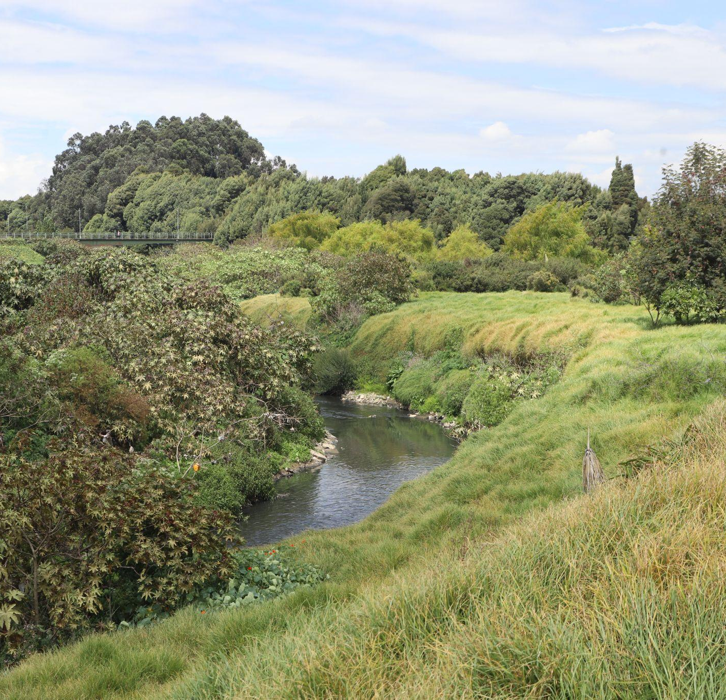
TALLER EN MESAS POR PILARES
PLANO BASE
5 mesas temáticas
Trabajo en mesas y rotación
Mesa 1: Reverdecimiento
Mesa 2: Cuidado
Mesa 3: Reactivación
Mesa 4: Movilidad
Mesa 5: Patrimonio

Slide 20
REVERDECIMIENTO
¿Cuáles son los sectores de la UPL donde hay más oferta de espacio naturales y arbolado?
¿Qué tipo de espacio naturales le gustaría acceder cerca de su lugar de vivienda?
¿Qué sectores considera que necesitan mayor necesidad de reverdecimiento en la UPL?
¿Qué oportunidades o lugares con potencial para reverdecimiento en su barrio o en sector conoce ?
CUIDADO
¿Qué tipo de equipamientos encuentran en la UPL y cuáles deben desplazarse a otro sector de la ciudad?
¿Cuál es el tipo de equipamiento que más usa cerca a su vivienda?
¿Qué tipo de equipamiento es el de menor presencia en el sector?
¿Qué oportunidades o lugares reconocen para nuevos equipamientos ?
REACTIVACIÓN
¿Qué sectores de la UPL localizan las mayores concentraciones de actividades económicas?
¿Qué potenciales o problemáticas ven en el desarrollo de las actividades económicas del sector?
¿Encuentra oferta laboral en la UPL, que oportunidades identifica que pueda ampliar la oferta?
El patrimonio natural o las actividades culturales de.la UPL pueden ser potenciales para nuevas dinámicas económicas?
PATRIMONIO
¿En dónde considera que radica la identidad de KENNEDY?
¿Cuáles lugares al interior de la UPL tienen para ustedes mayor reconocimiento o lo asocian con Kennedy?
¿Existen actividades reconocibles en la UPL que sucedan en sectores específicos (Ej: entretenimiento en la 1ra de Mayo, recreación parque de Timiza)
¿Qué actividades productivas reconoce que generan identidad en Kennedy?
¿Cuál es su relación con los elementos naturales como Lago Timiza, Río Fucha, Tunjuelito, Humedal Tinguazul, Canal La Fragua?
Qué actividades culturales suceden en la UPL, cómo festivales, teatro, movimientos asociados a la cultura?
MOVILIDAD
¿Qué tipo de transporte consideran que es el predominante en la UPL?
¿Cuál es el medio de transporte más eficiente que usarían para movilizarse dentro de su UPL?
¿Conoce cuáles son los medios de transporte sostenibles? ¿Cuál consideran que es el más adecuado para desplazarse en la UPL?
¿Para peatones y biciusuarios cuáles son las vías y cruces con mayor dificultad para su movilidad?
¿Existen destinos recurrentes de movilidad dentro de la UPL? ¿Cómo llegan a ellos?

Slide 21
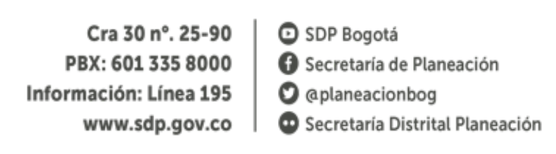
¡Gracias!

